Slide 1
ỦY BAN NHÂN DÂN QUẬN LONG BIÊN
TRƯỜNG MẦM NON TUỔI HOA
********
LÀM QUEN VĂN HỌC
Đề tài: Thơ “Con chuồn chuồn ớt”
Lứa tuổi: Mẫu giáo bé
Giáo viên: Nguyễn Thị Loan
Năm học: 2024 - 2025

Slide 2
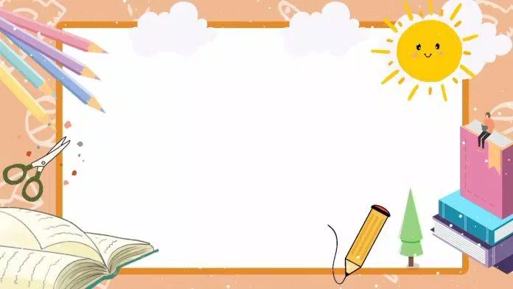
Cô cho trẻ hát bài “ Con chuồn chuồn”

Slide 3
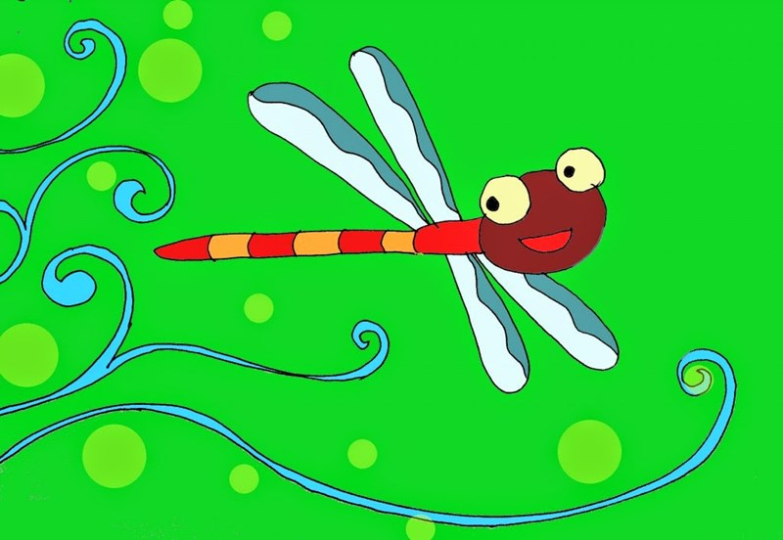
Bài thơ: Con chuồn chuồn ớt
Tác giả : Xuân Nùng

Slide 4
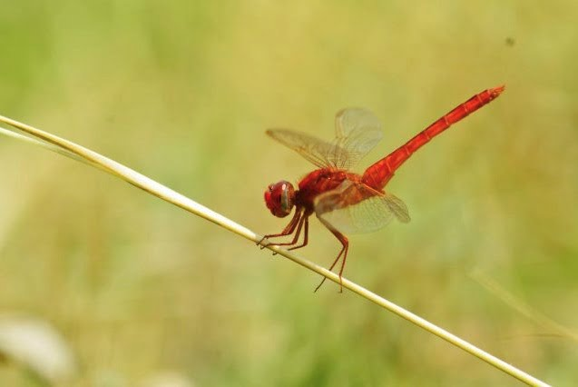
Con chuồn chuồn ớt
Suốt ngày rong chơi Mình mang màu lửa Đỏ như than vùi.

Slide 5
Chuồn chuồn ớt ơi Đừng bay lên đồi Chẳng may bén lửa Cháy rừng mất vui!

Slide 6
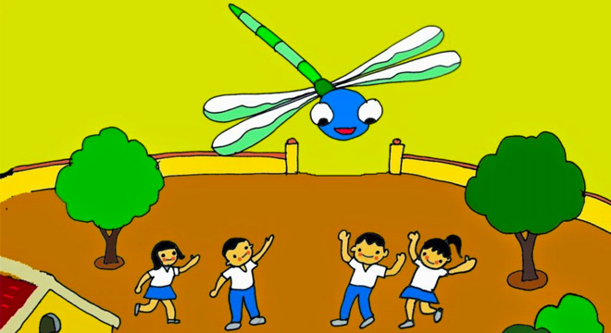
Con chuồn chuồn ớt Mang lửa đi chơi Bé rình để bắt Chỉ nhằm tóm đuôi.

Slide 7
Đàm thoại nội
dung bài thơ

Slide 8
Bài thơ nói về con gì?

Slide 9
Con chuồn chồn ớt suốt ngày làm gì? Trên mình mang màu gì?

Slide 10
Khi chuồn chuồn bay lên đồi thì thế
nào nhỉ?

Slide 11
Các bạn đã làm gì khi nhìn thấy
chuồn chuồn?

Slide 12
ĐỌC THƠ LẦN 3

Slide 13
Chuồn chuồn ớt
Con chuồn chuồn ớt
Suốt ngày rong chơi Mình mang màu lửa Đỏ như than vùi.

Slide 14
Chuồn chuồn ớt ơi Đừng bay lên đồi Chẳng may bén lửa Cháy rừng mất vui!

Slide 15
Con chuồn chuồn ớt Mang lửa đi chơi Bé rình để bắt Chỉ nhằm tóm đuôi.

Slide 16
Hẹn gặp lại!

